Slide 1
Το πέρασμα του πλαισίου από το πεδίο
ylikonet.gr

Slide 2
Το τετράγωνο άκαμπτο μεταλλικό πλαίσιο πλευράς α=0,8m και αντίστασης R=0,4Ω κινείται οριζόντια με σταθερή ταχύτητα υ=1m/s και τη στιγμή t=0, φτάνει στα όρια ενός κατακόρυφου ομογενούς μαγνητικού πεδίου με ένταση Β=0,5Τ, όπως στο σχήμα (κάτοψη), πλάτους d=1,2m. Αν σε
όλη τη διάρκεια της κίνησης, μέχρι να ολοκληρωθεί το πέρασμα του πλαισίου από το μαγνητικό πεδίο, η ταχύτητά του παραμένει σταθερή:
α) Να γίνουν οι γραφικές παραστάσεις σε συνάρτηση με το χρόνο:
i) της μαγνητικής ροής που διέρχεται από το πλαίσιο.
ii) της ηλεκτρεγερτικής δύναμης που αναπτύσσεται στο πλαίσιο
iii) της έντασης του ρεύματος που διαρρέει το πλαίσιο.
iv) της δύναμης Laplace η οποία ασκείται στο πλαίσιο.
β) Να υπολογιστεί το συνολικό έργο της ασκούμενης εξωτερικής δύναμης F, η οποία είναι απαραίτητη να ασκείται στο πλαίσιο, για να μπορεί να κινείται με σταθερή ταχύτητα και να συγκριθεί με την ηλεκτρική ενέργεια που εμφανίστηκε στο πλαίσιο, κατά το πέρασμα του πλαισίου από το πεδίο.
ylikonet.gr

Slide 3
α) Να γίνουν οι γραφικές παραστάσεις σε συνάρτηση με το χρόνο:
i) της μαγνητικής ροής που διέρχεται από το πλαίσιο.
ii) της ηλεκτρεγερτικής δύναμης που αναπτύσσεται στο πλαίσιο
iii) της έντασης του ρεύματος που διαρρέει το πλαίσιο.
iv) της δύναμης Laplace η οποία ασκείται στο πλαίσιο.
Ας θεωρήσουμε την προς τα δεξιά κατεύθυνση ως θετική (φορά της ταχύτητας) και x=0 την θέση της πλευράς ΑΒ τη στιγμή t=0 (που αρχίζει η είσοδος) και επίσης την κάθετη στο πλαίσιο να έχει φορά προς τα έξω, ίδια με την φορά της έντασης του μαγνητικού πεδίου Β.
Βρίσκουμε τις χρονικές στιγμές, t₁ όπου ολοκληρώνεται η είσοδος, t₂ η στιγμή που αρχίζει η έξοδος και t₃ η στιγμή που ολοκληρώνεται η έξοδος.
ylikonet.gr

Slide 4
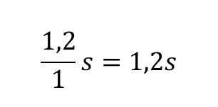
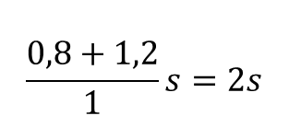
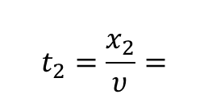


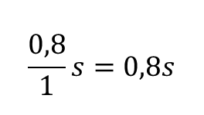



$$\frac{α}{υ}=$$
$$\frac{0,8}{1}s=0,8s$$
$$t_{1}=\frac{x_{1}}{υ}=$$
$$t_{2}=\frac{x_{2}}{υ}=$$
$$\frac{d}{υ}=$$
$$\frac{1,2}{1}s=1,2s$$
$$t_{3}=\frac{x_{3}}{υ}=$$
$$\frac{α+d}{υ}=$$
$$\frac{0,8+1,2}{1}s=2s$$
ylikonet.gr

Slide 5
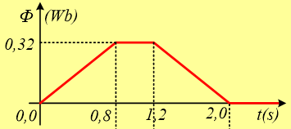
Είσοδος:0 – 0,8s:
Φ=Β∙S=
Β∙α∙x =
Β∙α∙υt =
0,5∙0,8∙1t =0,4t ( S.Ι.)
Μέσα στο πεδίο: 0,8s -1,2s
Φ=Β∙S=
Β∙α²=
0,5∙0,8²Wb=0,32Wb.
Φ=Β∙S=
Β∙α∙β=
Β∙α∙(α-υt+d)=
Β∙α∙(α+d) –Β∙α∙υt ή
Έξοδος από 1,2s -2s
Φ=0,5∙0,8(0,8+1,2) – 0,5∙0,8∙1t =
0,8-0,4t (S.Ι.)
ylikonet.gr

Slide 6
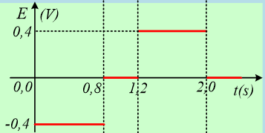
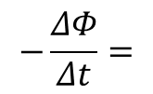
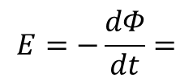
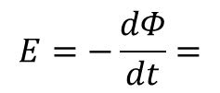
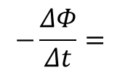
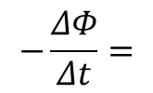
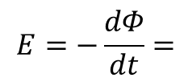
Για την ΗΕΔ που εμφανίζεται στο πλαίσιο, έχουμε:
(Εξαιτίας σταθερών κλίσεων στο διάγραμμα Φ-t, η στιγμιαία ΗΕΔ είναι ίση με την μέση, για κάθε διάστημα):
$$Ε=−\frac{dΦ}{dt}=$$
$$−\frac{ΔΦ}{Δt}=$$
$$−\frac{0,32−0}{0,8}V=−0,4V$$
Είσοδος:0 – 0,8s:
Μέσα στο πεδίο: 0,8s -1,2s
$$Ε=−\frac{dΦ}{dt}=$$
$$−\frac{ΔΦ}{Δt}=$$
$$0$$
$$Ε=−\frac{dΦ}{dt}=$$
$$−\frac{ΔΦ}{Δt}=$$
$$−\frac{0−0,32}{0,8}V=+0,4V$$
Έξοδος από 1,2s -2s
ylikonet.gr

Slide 7
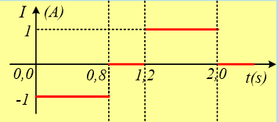
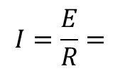
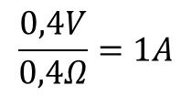
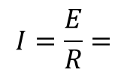
Όμοια για την ένταση του ρεύματος έχουμε:
$$Ι=\frac{Ε}{R}=$$
$\frac{−0,4V}{0,4Ω}=−1Α$
Είσοδος:0 – 0,8s:
Μέσα στο πεδίο: 0,8s -1,2s
Ι=0
$$Ι=\frac{Ε}{R}=$$
$$\frac{0,4V}{0,4Ω}=1Α$$
Έξοδος από 1,2s -2s
ylikonet.gr

Slide 8
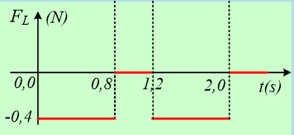
Η δύναμη Laplace που ασκείται στο πλαίσιο, αντίθετης φοράς από την ταχύτητα, αφού αντιτίθεται στην κίνηση του πλαισίου
F_{L}=Β∙Ι∙ℓ=0,5∙1∙0,8Ν=0,4Ν
Θεωρώντας την προς τα δεξιά κατεύθυνση ως θετική η τιμή της δύναμης αυτής είναι αρνητική, δηλαδή F_{L}=-0,4Ν
ylikonet.gr

Slide 9
Ας δούμε τα διαγράμματα όλα μαζί:
ylikonet.gr

Slide 10
β) Να υπολογιστεί το συνολικό έργο της ασκούμενης εξωτερικής δύναμης F, η οποία είναι απαραίτητη να ασκείται στο πλαίσιο, για να μπορεί να κινείται με σταθερή ταχύτητα και να συγκριθεί με την ηλεκτρική ενέργεια που εμφανίστηκε στο πλαίσιο, κατά το πέρασμα του πλαισίου από το πεδίο.
Αφού υ=0 πρέπει να ασκείται εξωτερική δύναμη μέτρου F=0,4Ν, τόσο κατά την είσοδο, όσο και κατά την έξοδο.
W_{F}=W₁+W₂=F∙Δx₁+F∙Δx₂=2F∙α=2∙0,4∙0,8Ν=0,64Ν
Ενώ η αντίστοιχη ηλεκτρική ενέργεια: που εμφανίζεται στο πλαίσιο είναι:
Ε_{ηλ}=Ε₁+Ε₂=Ε∙Ι∙Δt₁+Ε΄∙Ι΄∙Δt₂=(-0,4)∙(-1)∙0,8J+0,4∙1∙0,8J=0,64J
Παρατηρούμε ότι W_{F}=Ε_{ηλ}, αφού όλη η ενέργεια που μεταφέρεται στο πλαίσιο, μέσω του έργου της ασκούμενης δύναμης, αφαιρείται από την δύναμη Laplace και μετατρέπεται σε ηλεκτρική ενέργεια στο κύκλωμα
ylikonet.gr

Slide 11
Σχόλια
1)
Δυνάμεις Laplace ασκούνται και στα τμήματα των πλευρών ΔΑ και ΓΒ που βρίσκονται μέσα στο πεδίο, στη διάρκεια της εισόδου και της εξόδου, όπως στο διπλανό σχήμα. Αλλά η συνισταμένη τους είναι μηδενική, με αποτέλεσμα να συζητάμε μόνο για τη δύναμη που ασκείται είτε στην ΑΒ (κατά την είσοδο), είτε στην ΔΓ (κατά την διάρκεια της εξόδου).
2)
Έχουμε πάρει την κάθετη στο πλαίσιο να έχει φορά προς τα έξω. Μπορούμε να διαπιστώσουμε ότι κατά την είσοδο η ένταση του ρεύματος (και η ΗΕΔ…) έχει αρνητική τιμή, αφού προκαλεί μαγνητικό πεδίο αντίθετης φοράς από την φορά της κάθετης. Αντίθετα κατά την έξοδο η ένταση του επαγωγικού ρεύματος προκαλεί ένταση μαγνητικού πεδίου με φορά προς τα έξω, ίδιας κατεύθυνσης με την κάθετη, με αποτέλεσμα να υπολογίζεται ως θετική.
dmargaris@gmail.com
ylikonet.gr

